Slide 1
2D 게임 프로그래밍 2차 발표
2018180020
박재우

Slide 2
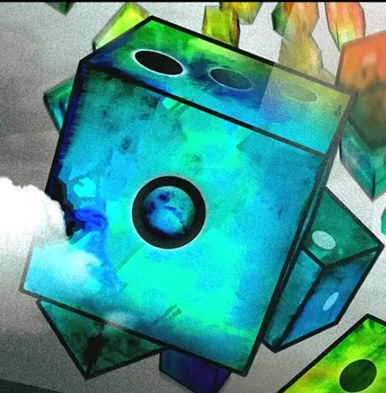
게임 컨셉
랜덤한 주사위를 이용한
타워 디펜스
모티브 : Royal Dice
핵심
각 주사위의 특수 능력
같은 주사위 둘을 겹쳐 업그레이드
랜덤한 주사위 생성

Slide 3
개발 범위
내용 | 범위
맵 | 주사위 칸 16개와 적의 이동 경로가 그려진 선
유닛 | 주사위, 적 유닛, 최종 보스 | 중간 보스, 추가 주사위
기능 | SP를 이용해 랜덤한 위치에 랜덤한 주사위 배치 지나가는 적을 공격, 처치지 SP 지급 같은 수의 같은 주사위를 합칠 때 업그레이드 or SP를 이용해 능력치 업그레이드
난이도 | 적 유닛 5개 출현 할 때 마다 적의 체력 증가 적의 체력이 증가됨에 따라 지급되는 SP 증가
사운드 | 탄환 발사 효과음,적 피격 효과음, 메인 배경음악, 주사위 선택 창 배경음악 승리, 패배 음악
애니메이션 | 탄환 발사 애니메이션, 적 상태이상 애니메이션

Slide 4
개발 상황
주차
1주차 | 계획 : 리소스 수집
 | 결과 : 주사위 이미지 및 적 이미지, 상태이상 효과, 승리 패배 화면(100%)
2주차 | 계획 : 게임 틀 제작(주사위 배치 칸,라인)
 | 결과 : 틀 제작 완료(100%)
3주차 | 계획 : 드래그 앤 드롭, 주사위 업그레이드 기능
 | 결과 : 주사위 업그레이드 가능, 드래그 앤 드롭 가능(간헐적으로 버그 있음)(90%)
4주차 | 계획 : 주사위 선택 & 배치
 | 결과 : 버튼을 눌러 랜덤 배치기능 구현(50%)
5주차 | 적 생성 이동, 주사위 선택(변경됨) 이동하는 적을 주사위가 공격
6주차
7주차 | 점검 및 버그수정
8주차 | 적의 피격 효과 및 주사위의 특수 능력 구현 밸런스 조절
9주차
10주차 | 피드백&마무리

Slide 5
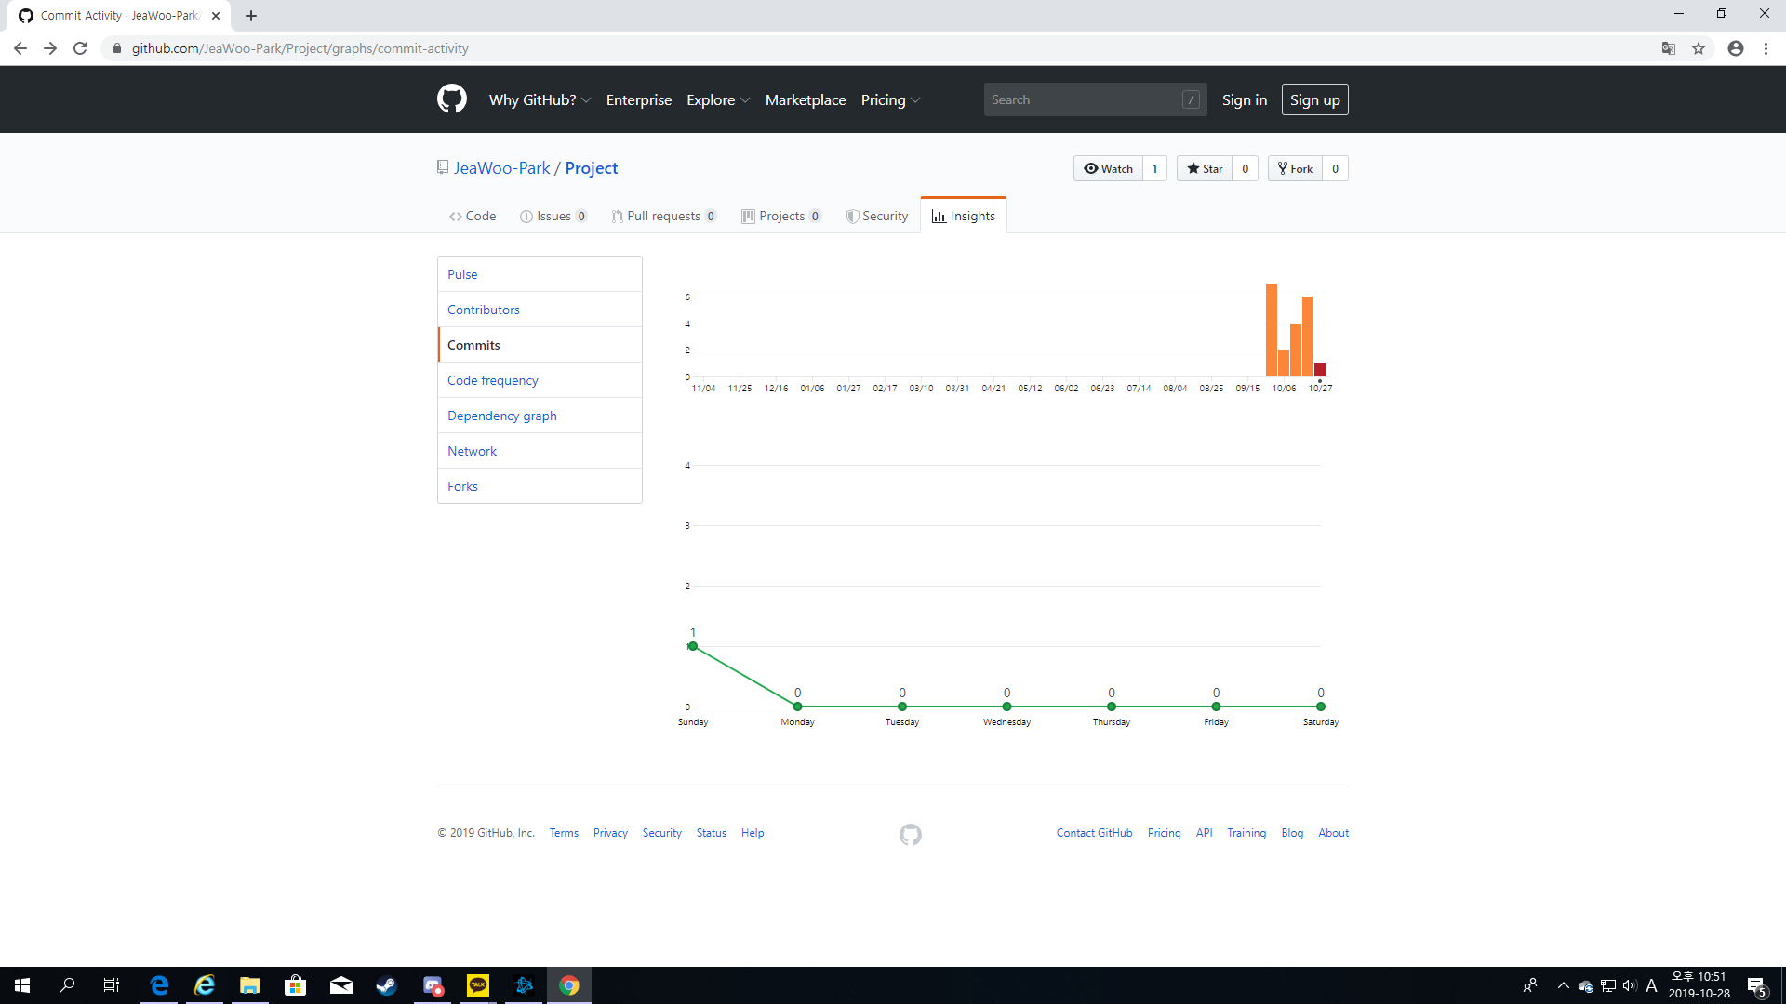

Slide 6
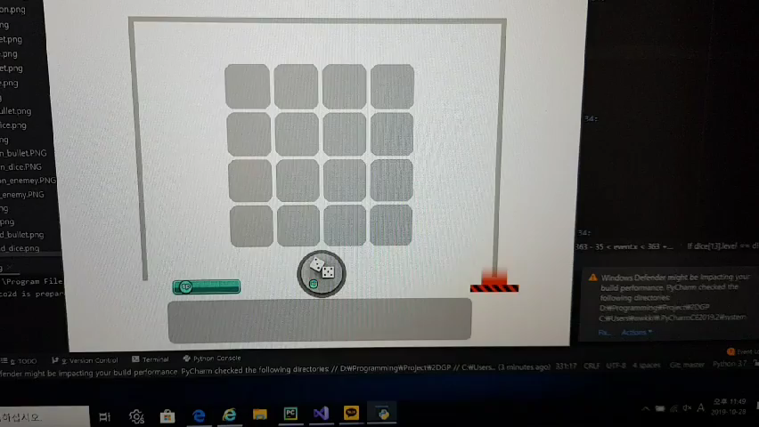
데모

